Slide 1
Diseño curricular del desarrollo de aplicaciones para la nube siguiendo las pautas ACM/IEEE CS2013: Un caso práctico
F. Quintana-Domínguez y C. Cuenca-Hernández
Departamento de Informática y Sistemas
Universidad de Las Palmas de Gran Canaria, España
fquintana@dis.ulpgc, ccuenca@dis.ulpgc.es

Slide 2
Contenidos
Introducción
Contenidos educativos
Laboratorios virtuales
eEvaluación
Conclusiones

Slide 3
Introducción
La Escuela Universitaria de Informática (EII) de la Universidad de Las Palmas de Gran Canaria (ULPGC) imparte desde 2009 la titulación de Grado de Ingeniería Informática (GII)
La ULPGC complementa la formación de los egresados con un catálogo de títulos propios
La guía curricular de la ACM/IEEE CS2013 en el área de Parallel and Distributed Computing dedica un tema a Cloud Computing con referencias a Infraestructure as a Service o IaaS , Platform as a Service o PaaS

Slide 4
Introducción
Titulo propio de Experto Universitario en Virtualización y Computación en la Nube (EUVCN)
24 créditos ECTS, 4 asignaturas de 6 créditos
Virtualización
Clústeres de computadores y almacenamiento distribuido
Desarrollo de aplicaciones para la nube (DAN)
Infraestructuras tecnológicas para la computación en la nube

Slide 5



Contenidos educativos
Resultados de aprendizaje (DAN)
Desplegar y migrar aplicaciones a la nube
Desarrollar aplicaciones para la nube
Proveedores de IaaS
Notes:
¿Qué nube? Comparar las plataformas y describir la experiencia con la utilización de las plataformas.
La elección de AWS motivada por ser una plataforma consolidada, con excelente documentación (incluso alguna en español) y hasta libros , con un programa de becas para estudiantes por un valor de 100$

Slide 6






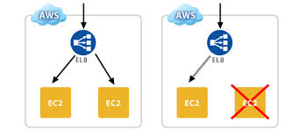

Contenidos educativos
Los contenidos incluyen el estudio de los servicios
Notes:
Los servicios de AWS seleccionados como contenidos educativos están relacionados con diferentes temáticas: servicios de computación (Elastic Cloud Computing o EC2) [8], servicios de almacenamiento (Simple Storage Service o S3), red de entrega de contenidos de alta disponibilidad (Cloudfront), colas de desacoplo (Simple Queue Services o SQS), balanceo elástico de carga (Elastic Load Balancing o ELB), bases de datos relacionales (RDS) y bases de datos no relaciones (SimpleDB [9]).

Slide 7
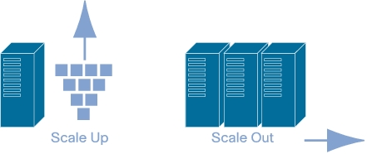
Contenidos educativos
Práctica 1 (Alta disponibilidad)
Desplegar para alta disponibilidad una aplicación de 3 capas (Joomla!, Drupal)
Notes:
Los contenidos son presentados mediante “aprender haciendo”

Slide 8
Contenidos educativos
Práctica 1 (Alta disponibilidad)
Adecuación para la alta disponibilidad (sin estado)
Utilización del servicio de base de datos remoto (RDS)
Almacenamiento no local
Utilización de plantilla de máquinas (Amazon Machine Image o AMI)
Uso del servicio ELB
Definición de grupos y métricas de auto-escalado (Auto Scaling y CloudWatch)
Notes:
Los contenidos son presentados mediante “aprender haciendo”

Slide 9
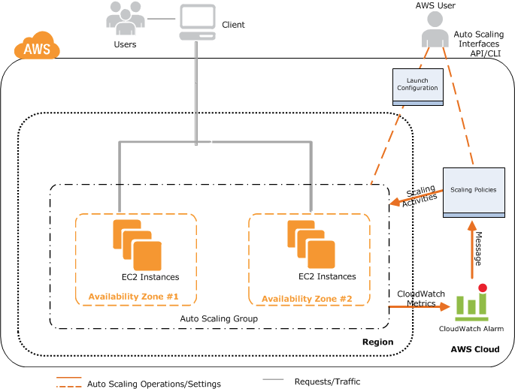
Contenidos educativos
Práctica 1 (Alta disponibilidad)
Notes:
El desacoplo de tareas con colas permite adaptar el flujo de un proceso a los recursos disponibles. El desarrollo de una aplicación de scrapping de imágenes de una dirección de web sirve de motivación para desacoplar las tareas (almacenamiento de la URL, análisis de su contenido, descarga de las imágenes al S3, escalado y construcción de un mosaico de imágenes). Los datos, o referencias a datos, para cada una de las tareas son encolados y desencolados en el SQS de AWS. En este punto los estudiantes utilizan el servicio de base de datos no relacional SimpleDB de AWS para almacenar los datos persistentes de la aplicación.

Slide 10
Contenidos educativos
Práctica 2 (Almacenamiento en la nube)
Utilización de la consola web para presentar el servicio de S3
Desarrollo de aplicaciones básicas con la API Ruby para crear, leer y borrar ficheros de los buckets

